Slide 1

El accidente de Chernobyl
Martín Iara y Mendoza Melina 3er año

Slide 2

¿Qué sucedió?
El 25 de abril de 1986, se produjo el peor accidente nuclear de la historia en el norte de Ucrania cuando un reactor de la central nuclear Vladímir Ilich Lenin explotó y ardió.
El día anterior a la tragedia habían estado haciendo pruebas que requerían reducir la potencia lo que desequilibró el reactor 4 de la planta, causando así las dos explosiones que desembocaron los incendios y la expansión de radioactividad en la zona.
Después del accidente, se inició un proceso masivo de descontaminación, contención y mitigación que desempeñaron aproximadamente 600 000 personas denominadas liquidadores en las zonas circundantes al lugar del accidente. Se aisló un área de 30 km de radio alrededor de la central nuclear conocida como zona de alienación, que aún sigue vigente. Más de 30 años después, los científicos estiman que la zona que rodea la antigua central no será habitable hasta dentro de 20.000 años.

Slide 3
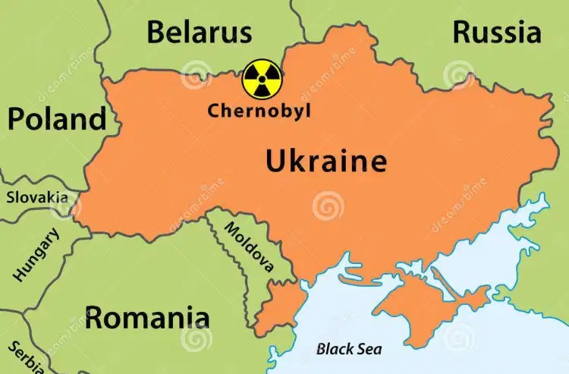
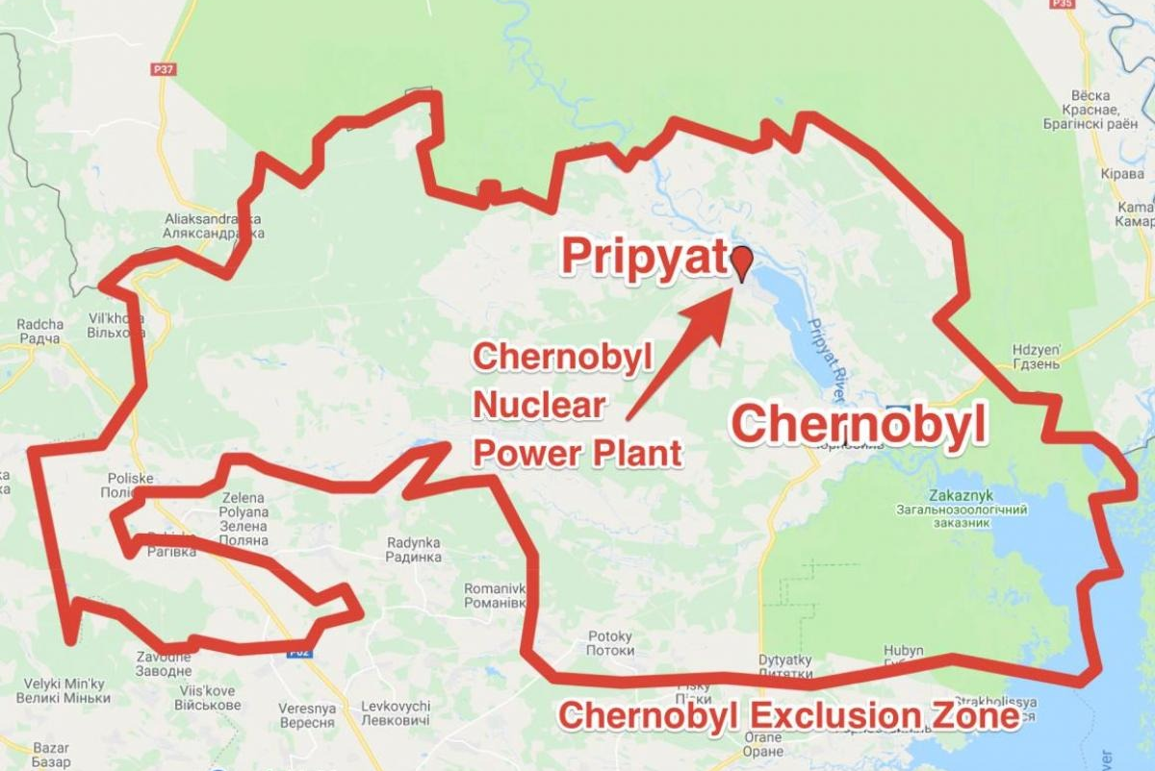
¿Dónde ocurrió?
El desastre tuvo lugar en Prípiat, RSS de Ucrania, Unión Soviética , la cual invirtió mucho en la energía nuclear después de la Segunda Guerra Mundial.

Slide 4
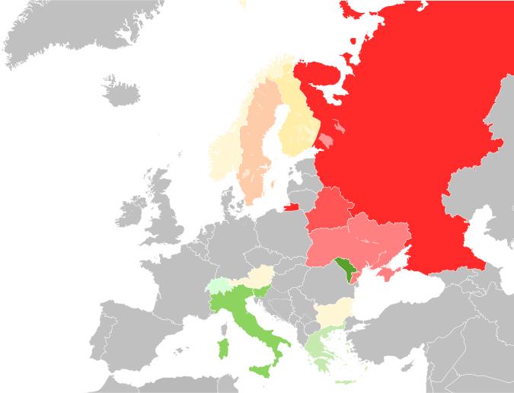
¿Que problemas trajo?
La gran cantidad de radiación que expulsó el accidente contaminó todo el ambiente dejando Pripyat totalmente inhabitable por la exposición, también se expandió por el resto de ucrania de manera irregular y en menor porcentaje.
También se extendió por otros países como Rusia, Austria, Finlandia, Alemania, etc.
Las emisiones radiactivas que generó la catástrofe de Chernobyl son todavía un riesgo para el medio ambiente, pero los mismos expertos reconocen que todavía no hay mucha investigación al respecto.
A ello se suman los juicios que causó la pérdida de áreas agrícolas contaminadas, la inversión que se necesitó para tratar de recuperar las zonas perjudicadas, los realojamientos para unas 350 mil personas, la ineficiencia para proteger a las víctimas y la falta de información.

Slide 5
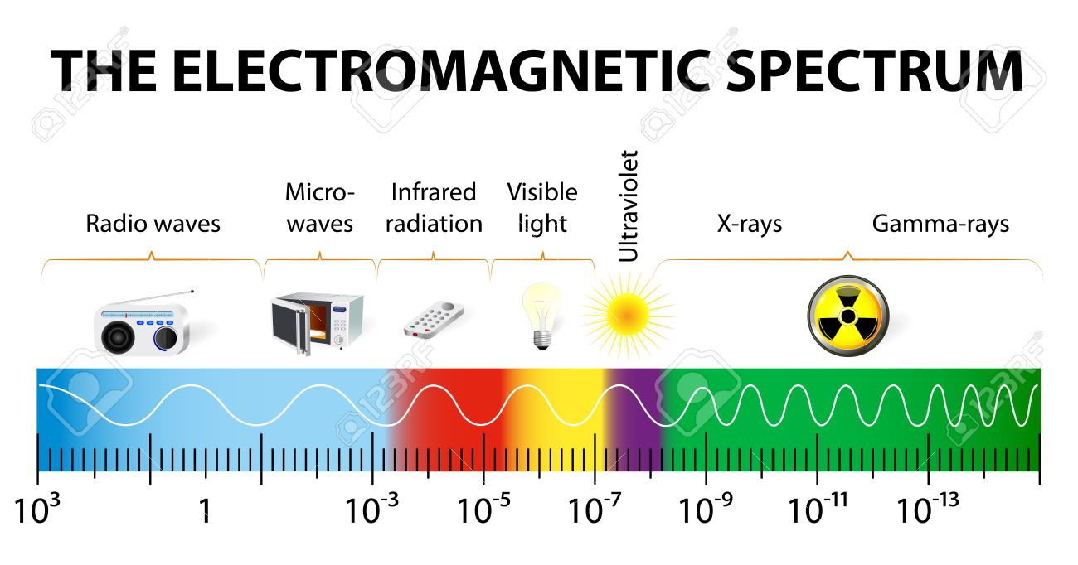
¿Que es la radiación?
La radiación es energía que viaja en forma de ondas o partículas de alta velocidad. Puede ocurrir naturalmente o ser creada por el hombre. Existen dos tipos:
Radiación no ionizante: Incluye ondas de radio, teléfonos celulares, microondas, radiación infrarroja y luz visible.
Radiación ionizante: Incluye radiación ultravioleta, radón, rayos X y rayos gamma (la cual afectó las zonas del accidente). Esta puede alterar y lesionar las células, lo que causaría enfermedades, aumentar el riesgo de desarrollar cáncer, o ambos.

Slide 6

Gracias por ver
Martín Iara y Mendoza Melina 3er año

